Slide 1

中考物理一轮复习讲练测
物理（全国通用）
讲师：xxx

Slide 2
专题16
欧姆定律

Slide 3
目录
CONTENTS
01
02
03
04
考情分析
知识建构
知识梳理
题型归纳

Slide 4

考情分析
一、课标考点分析
考点内容 | 课标要求 | 命题预测
电流与电压和电阻关系 | 通过实验，探究电流、电压和电阻关系 | 《欧姆定律》是电学的主要内容，也是重点内容，更是考点和考题最为集中的内容。从考题题型看，对此内容的考查题型涵盖了选择题、填空题、实验题、压轴题（综合计算题）和综合应用题等。从命题方向和命题点看，主要有：对欧姆定律的理解、欧姆定律的简单计算、电路分析与计算、动态电路分析、I-U图像的应用、应用欧姆定律进行综合计算、欧姆定律在生活中的应用、电路安全与极值、探究电流与电压和电阻关系、电阻测量等
欧姆定律及其简单计算 | 理解欧姆定律，并能进行简单计算
电阻的测量 | 会应用欧姆定律测量电阻
欧姆定律在串、并联电路中的应用 | 了解欧姆定律的应用
02
稿定PPT
稿定PPT，海量素材持续更新，上千款模板选择总有一款适合你

Slide 5
考情分析
二、考情分析
《欧姆定律》是中考必考和常考热点内容。对本单元考查围绕欧姆定律展开，其主要方向就是通过各类试题，来考查考生对欧姆定律的理解与掌握程度。所以，对欧姆定律的理解以及应用欧姆定律分析解答问题，必然作为主要备考方向。考题数量一般在2-4题，分值也较大，一般在8分-16分之间，有时也会更多。从考题出现概率看，主要有：动态电路分析、应用欧姆定律进行简单计算、欧姆定律的综合计算、探究电流与电压和电阻关系、电阻的测量和欧姆定律的综合应用等。
在此应说明的是，对本单元的考查常常和《电功率》结合在一起。备考中，希望广大考生在对欧姆定律理解基础上，加强欧姆定律的应用复习，分板块、分题型、分考向地逐一展开。
02

Slide 6
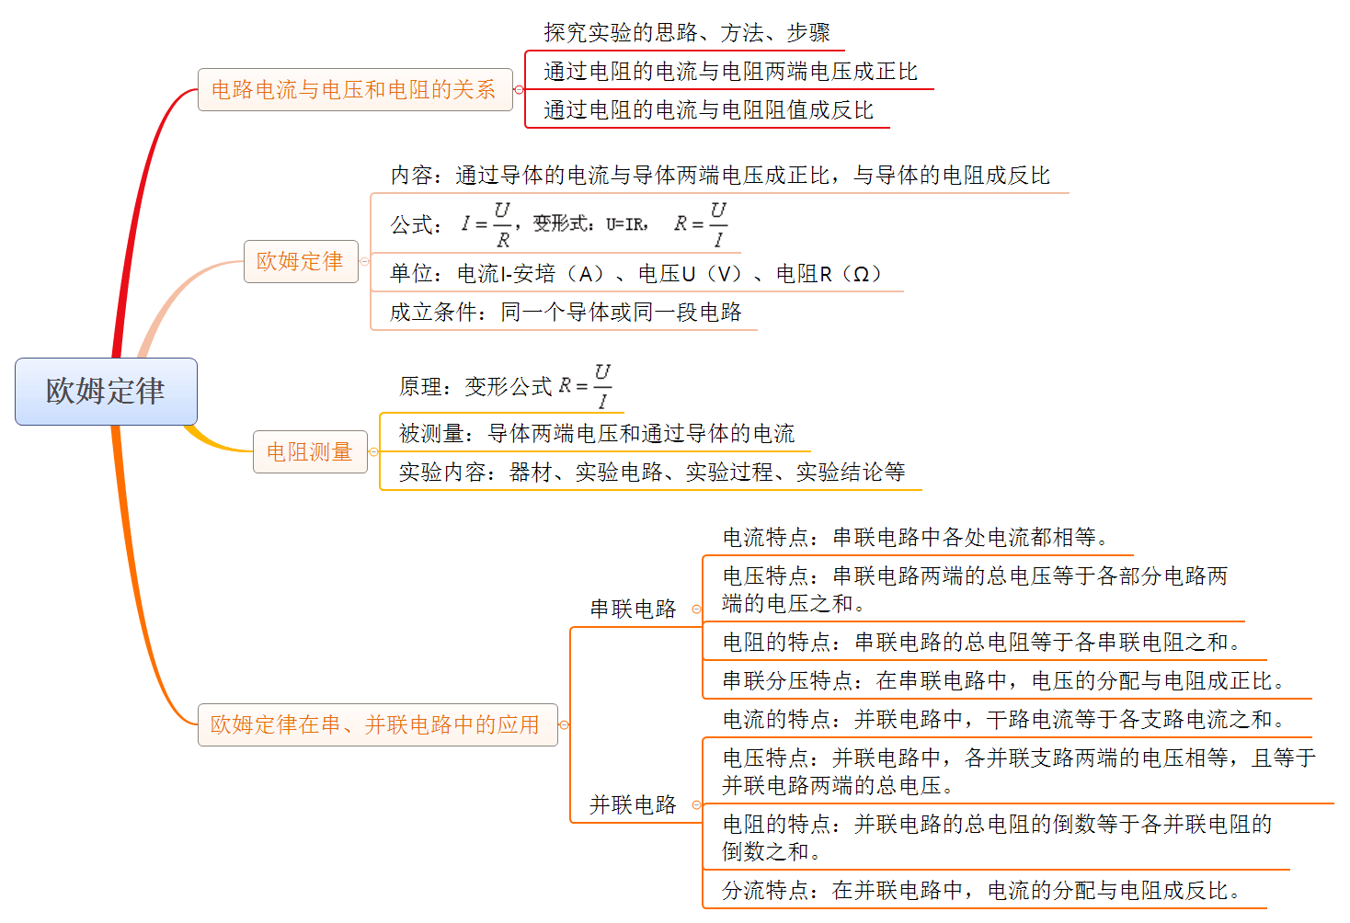
知识建构
02

Slide 7
01
02
电流与电压和电阻的关系
稿定PPT
稿定PPT，海量素材持续更新，上千款模板选择总有一款适合你

Slide 8
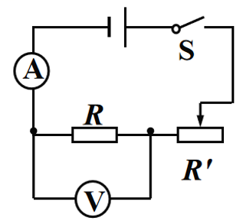
一、探究电流与电压关系
夯基·基础知识梳理
【提出问题】电阻一定时，通过导体的电流与导体两端的电压存在什么关系
【猜想与假设】
电压是产生的电流的原因，同一个小灯泡，在以一节干电池供电时，小灯泡发光较暗，用两节干电池供电时，小灯泡发光较亮，所以有两种猜想：①导体两端电压越大，导体中电流越大；②通过导体的电流与导体两端电压成正比。
【设计实验】
运用控制变量法，控制导体（电阻）的阻值不变，通过调节滑动变阻器改变电阻两端电压，观察并记录电流表的示数，分析电流随电压的变化规律。实验电路如图所示。

Slide 9
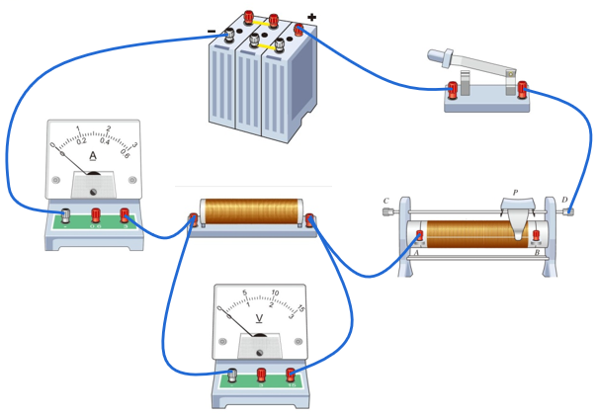
一、探究电流与电压关系
夯基·基础知识梳理
【进行实验】
（1）按照电路图连接实物电路。
（2）闭合开关前检查电路中各元件的连接是否正确，并将滑动变阻器的滑片移动定值最大处。
（3）电路连接无误后闭合开关，移动滑动变阻器的滑片，使电压表示数分别为1V、2.0V、3.0V、4.0V、5.0V、6.0V，从电流表上读出相应的电流值，并记录在表中。
定值R/Ω | 10Ω
电压U/V | 1.0 | 2.0 | 3.0 | 4.0 | 5.0 | 6.0
电流I/A | 0.1 | 0.2 | 0.3 | 0.4 | 0.5 | 0.6

Slide 10
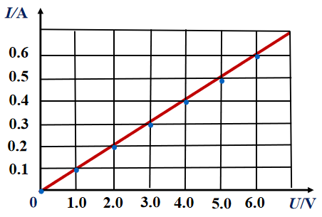
一、探究电流与电压关系
夯基·基础知识梳理
【进行实验】
（4）在坐标系中，根据各电流值与对应的电压值描点，并用平滑曲线连接各点，画出I-U关系图像，如图所示。
【分析论证】
分析实验数据和I-U图像可以看出：定值一定时，通过电阻的电流与其两端电压有关，电流随电压的最大而增大；电压变为原来的几倍，电流也变为原来的几倍，电流与电压的比值为一定值。
【实验结论】
在电压一定的情况下，通过导体的电流与导体两端电压成正比，即电阻R不变时，

Slide 11
一、探究电流与电压关系
夯基·基础知识梳理
注意事项
（1）连接电路时，开关应处于断开状态；
（2）为了使得出的结论更具有普遍性，可换用5Ω、15Ω的电阻重复上述实验步骤；
（3）实验中可以通过改变串联的干电池的个数或调节学生电源的电压，但实验时常采用移动滑动变阻器的滑片P来达到改变电压的目的；
（4）调节滑动变阻器时，要缓慢移动滑片，防止电压表、电流表示数变化过快；
（5）移动滑动变阻器滑片过程中，眼睛要紧盯电压表，当电压表示数达到设定值时，停止移动滑片，记录电流表的示数。

Slide 12
二、探究电流与电阻关系
夯基·基础知识梳理
【提出问题】电压一定时，导体中的电流与导体的电阻存在什么关系
【猜想与假设】
因为电阻表示导体对电流的阻碍作用的大小，所以电流与电阻的关系有两种猜想：①导体电阻越大，通过的电流越小；②通过导体的电流与导体的电阻成反比。
【设计实验】
（1）要研究电流与电阻的关系，需要改变接入电路的电阻的大小，在实验时更换不同阻值的电阻接入电路即可；
（2）在该实验中，更换电阻后要控制电阻两端电压不变，我们可以在电路中串联一个滑动变阻器，通过调节滑动变阻器使不同的电阻两端电压相等；
（3）实验电路图如图所示。

Slide 13
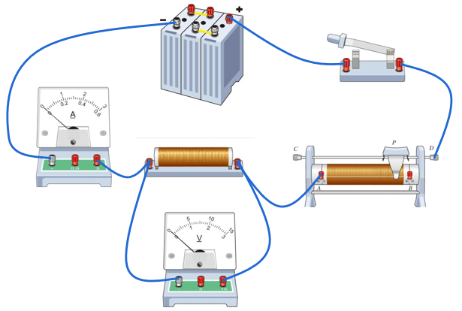
二、探究电流与电阻关系
夯基·基础知识梳理
【实验器材】
电压表、电流表、滑动变阻器、电源、开关各一个，阻值为5Ω、10Ω、15Ω的定值电阻各一个，导线若干。
【进行实验与收集证据】
（1）按实验电路图连接实物电路，将5Ω电阻接入电路中；
（2）闭合开关前，检查电路中各元件的连接是否正确，并将滑动变阻器短片移到阻值最大处；
（3）确定电路连接无误后，闭合开关，调节滑动变阻器的滑片，使电压表示数为3V，再读出电流表的示数并填入表中；
（4）断开开关，将阻值为5Ω的定值电阻更换为10Ω、15Ω的定值电阻，调节滑动变阻器的滑片，使电压表示数保持在3V不变，分别读出对应电流表的读数并填入表中；

Slide 14
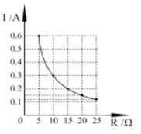
二、探究电流与电阻关系
夯基·基础知识梳理
【进行实验与收集证据】
（5）在坐标系中，根据各电流值和对应的电阻值描点，并用平滑的曲线连接各点，画出I-R关系图像，如图所示。
电压U/V | 3V
电阻R/Ω | 5 | 10 | 15
电流I/A | 0.6 | 0.3 | 0.2
【分析论证】
分析数据和I-R关系图像可以看出：电压一定时，通过电阻的电流与其阻值有关，电阻变为原来的n倍，电流就变为原来的1/n，电流与电阻的乘积为一定值。
【实验结论】在电压一定的情况下，通过导体的电流与导体的电阻成反比，即U不变时，I₁R₁=I₂R₂。
培优拓展：换大调大、换小调小
实验中，如果将原来的电阻更换为阻值更大的电阻，应将滑动变阻器的阻值调大，可使新换上的电阻两端电压等于原电阻两端电压；同理，如果更换一个阻值较小的电阻，应将滑动变阻器的阻值调小。

Slide 15


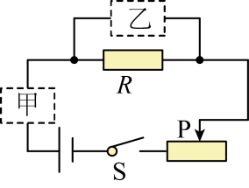
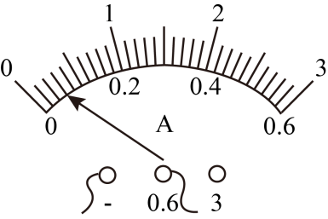
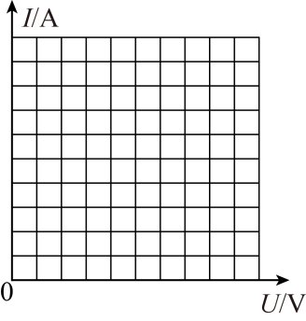
考向01 探究电流与电压的关系
提升·必考题型归纳
【例1】【提出问题】电流与电压有怎样的关系呢？
【猜想与假设】依据电压是形成电流的原因，猜想：通过导体的电流随着导体两端的电压增大而______；
【设计实验】如图所示，是该实验的电路图。请判断虚线框内的电表，它们的符号分别是：甲______乙______；
【进行实验】按电路图连接电路，闭合开关，电流表针位置如图所示，此时电流表的示数为______A。保持电阻R＝5Ω不变，移动滑片，测得的几组数据如下表所示；
增大
0.06A
实验序号 | 1 | 2 | 3 | 4 | 5
电压U/V | 0.5 | 1.0 | 1.5 | 20 | 2.5
电流I/A | 0.1 | 0.2 | 0.3 | 0.4 | 0.5
【分析与论证】请在下图的坐标轴上制定标度：把上表中的实验数据在坐标系中描点，并绘出图像______；
【结论】在电阻一定的情况下，通过导体的电流与导体两端的电压成______。
正比

Slide 16
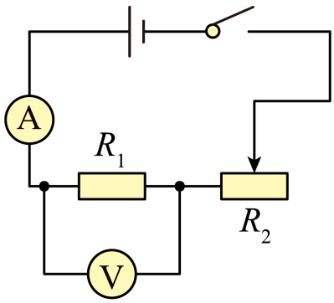
考向01 探究电流与电压的关系
提升·必考题型归纳
【变式1-1】某同学利用如图所示的电路探究“电流与电压、电阻的关系”，下列有关说法错误的是（ ）。
A．实验开始时，滑动变阻器的滑片处于最大值端，作用是使电路中的电流最小，可以保护电路；
B．探究通过导体的电流与导体两端电压关系时，可调节滑片，使电压表的示数产生变化；
C．实验中，多次测量是为了减小实验误差；
D．在探究通过导体的电流与导体的电阻关系时，当将R1由10Ω换成20Ω时，相比上一次实验，应将滑动变阻器接入阻值调大，才能使电压表示数不变
【变式1-2】在探究电流与电压和电阻关系时，下列说法正确的是（ ）。
A．当加在导体两端的电压改变时，电压与电流的比值也随着改变；
B．用不同的导体研究电流和电压的关系，得到的结论不一样；
C．相同的电压加在电阻不同的导体两端，电流一定相同；
D．同一导体，两端电压越大，通过电流也越大
C
D

Slide 17
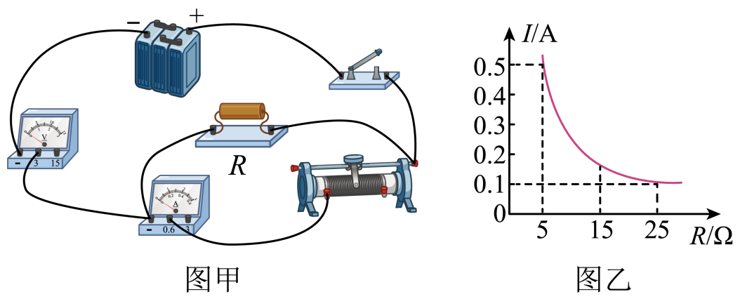
考向02 探究电流与电阻的关系
提升·必考题型归纳
【例2】某学习小组计划探究电流与电阻的关系。可供使用的实验器材有：电源（电压恒为6V）、电流表、电压表、滑动变阻器、开关各一个，阻值分别为5Ω、15Ω、25Ω的定值电阻各一个、导线若干。
（1）连接电路时开关应该_________（选填“断开”或“闭合”）。
（2）如图甲所示的实物电路中存在错误，小兰发现只需要改接一根导线就可以了，请在那一根错误的导线上画“×”，再画线把它改到正确的位置上_________。（导线不允许交叉）
（3）图乙是小组根据测得的实验数据绘制的电流I随电阻R的变化图像，由图像可知电阻R两端的电压为______V，为保证分别使用三个定值电阻均能顺利完成实验，滑动变阻器的最大阻值至少是_______Ω。
断开
2.5
35
×

Slide 18
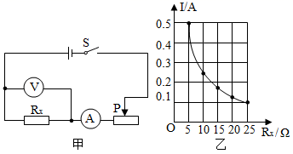
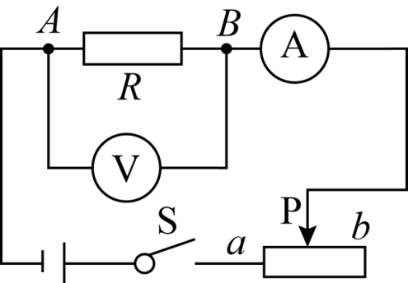
考向02 探究电流与电阻的关系
提升·必考题型归纳
【变式2-1】某同学利用如图甲所示的电路进行实验，电源电压恒为3V，更换5个定值电阻Rx，得到如图乙所示的图像以下有关叙述正确的是（ ）。
A．该同学研究的是电流和电压的关系；
B．实验中电压表的示数保持0.5V不变；
C．滑动变阻器阻值变化范围为1Ω~5Ω；
D．将Rx从5换成10后，应将滑片P向左移
【变式2-2】小刚用图所示电路探究“一段电路中电流跟电阻的关系”，在此实验过程中，当A、B两点间的电阻由5Ω更换为10Ω后，为了探究上述问题，他应该采取的唯一操作是（ ）。
A．保持变阻器滑片不动
B．将变阻器滑片适当向左移动
C．将变阻器滑片适当向右移动
D．适当增加电池的节数
C
C

Slide 19
02
02
欧姆定律
稿定PPT
稿定PPT，海量素材持续更新，上千款模板选择总有一款适合你

Slide 20
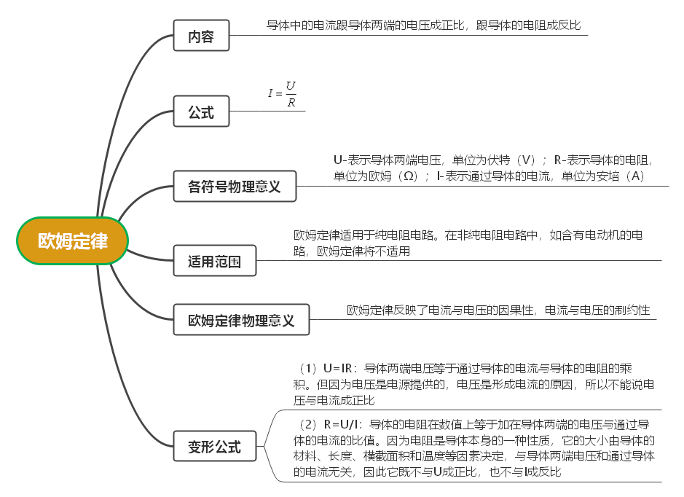
一、欧姆定律
夯基·基础知识梳理

Slide 21
二、利用欧姆定律进行计算
夯基·基础知识梳理
1.利用欧姆定律分析或计算（知二求一）
欧姆定律反映了同一导体中电流、导体两端电压和导体的电阻三者之间的关系。对于同一导体，只要知道电流、电压和电阻中的两个量，就可以根据公式I=U/R及其变形公式求出第三个量。
2.利用欧姆定律进行计算的一般步骤
第一步：若题干中无电路图，根据题意画出电路图，并在电路图上标记出已知量和待求量；
第二步：明确电路的连接方式，各电表测量的对象；
第三步：根据欧姆定律和串并联电路电流和电压的规律，列方程求解；
第四步：讨论结果的合理性，得出答案。

Slide 22
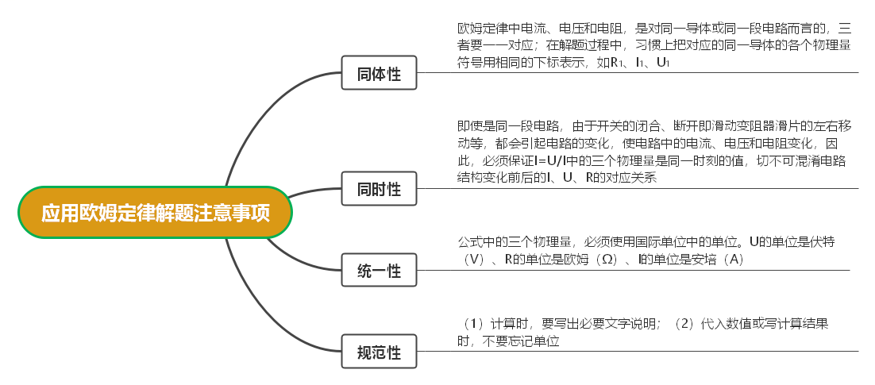
二、利用欧姆定律进行计算
夯基·基础知识梳理
3.利用欧姆定律解题时应注意的问题

Slide 23

考向01 对欧姆定律公式及其变形公式的认识
提升·必考题型归纳
欧姆定律的因果关系
（1）对于欧姆定律变形公式U=IR而言，不能说成电压与电流成正比，因为电压是因，电流是果；
（2）对于欧姆定律变形公式R=U/I而言，不能说成电阻与电压成正比，与电流成反比，因为电阻是导体本身一种性质，其大小只与导体的材料、长度、横截面积和温度有关。

Slide 24
考向01 对欧姆定律公式及其变形公式的认识
提升·必考题型归纳
【例1】下列说法正确的是（ ）。
A．当加在导体两端的电压改变时，电压与电流的比值也随着改变；
B．用不同的导体研究电流和电压的关系，得到的结论不一样；
C．相同的电压加在电阻不同的导体两端，电流一定相同；
D．同一导体，两端电压越大，通过电流也越大
【变式1-1】根据下列一组实验数据，可以得到的结论是（ ）。
A．导体电阻一定时，导体两端的电压跟通过导体的电流成正比；
B．导体电阻一定时，通过导体的电流跟导体两端的电压成正比；
C．导体两端的电压一定时，导体的电阻跟通过导体的电流成反比；
D．导体两端的电压一定时，通过导体的电流跟导体的电阻成反比
D
B
导体两端的电压 | 导体的电阻 | 通过导体的电流
2V | 10Ω | 0.2A
4V | 10Ω | 0.4A
6V | 10Ω | 0.6A
【变式1-2】根据欧姆定律的公式I=U/R及其推导式R=U/I，下列说法正确的是（ ）。
A．导体的电阻与导体两端的电压成正比，与通过导体的电流成反比；
B．当导体两端电压为零时，其电阻值也变为零；
C．对于同一导体，通过导体的电流与其两端电压成正比；
D．导体两端电压一定时，通过导体的电流与其电阻成正比
C

Slide 25
考向02 I-U关系图像
提升·必考题型归纳
I-U关系图像的识别技巧
（1）若I-U图像是一条直线，则导体为定值电阻，在图像上取任何一点即可计算出该导体的的电阻；
（2）直线越倾斜，说明电压的变化相同时电流变化越快，即电阻越小。

Slide 26
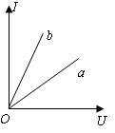

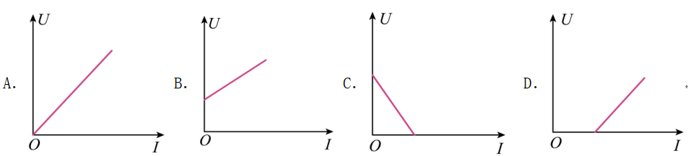
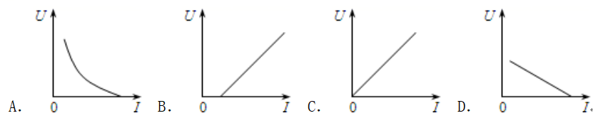
考向02 I-U关系图像
提升·必考题型归纳
【例2】某同学在探究通过导体的电流与其电压的关系时，将记录的数据作出了如图所示的图像，根据图像分析，下列说法不正确的是（ ）。
A．通过导体a的电流与其两端电压成正比 B．导体a的电阻大于b的电阻
C．将导体a与b串联后接入电路，a的电压较大 D．将导体a与b并联后接入电路，a的电流较大
D
【变式2-1】如图所示，能正确表示通过某定值电阻的电流与它两端电压之间关系的图像是（ ）。
【变式2-2】图示电路中，电源电压不变，R₁为定值电阻，R₂为滑动变阻器。闭合开关S，移动滑片P，
多次记录电压表示数U和对应的电流
表示数I，则绘出的U-I关系图象正确的
是（ ）。
A
D

Slide 27
考向03 应用欧姆定律进行电路分析
提升·必考题型归纳
应用欧姆定律计算的一般方法：
（1）首先应熟练掌握欧姆定律的内容及变形公式；
（2）然后对具体电路进行分析，确定电路的特点（分析时电压表相当于断路，电流表相当于一条导线）；
（3）在图中标出已知量和未知量，找出各个物理量之间的联系；
（4）最后根据串、并联电路中电流、电压的特点分析解答。

Slide 28
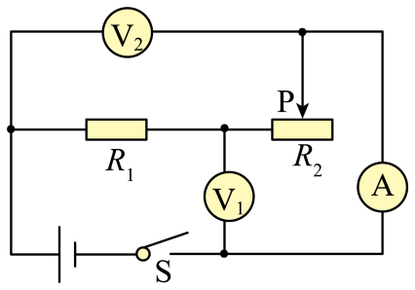
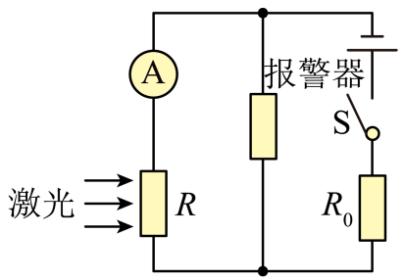
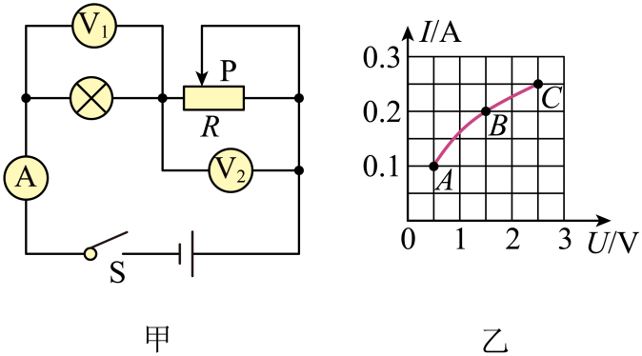
考向03 应用欧姆定律进行电路分析
提升·必考题型归纳
【例3】如图甲所示电路，电源电压不变，小灯泡L正常工作时的电压为2.5V，R为滑动变阻器。闭合开关，滑片P在某两点间移动的过程中，电流表A与电压表V的示数变化关系如图乙所示。当电流表示数为0.2A时，两电压表的示数相等，则电源电压为 V，小灯泡正常工作时的电流为 A，此时滑动变阻器接入电路的阻值为 Ω。
【变式2-1】（多选）如图所示电路中，电源电压保持不变。当开关S闭合，滑动变阻器的滑片P向左移动时，下列说法正确的是（ ）。
A．电压表V₁示数不变 B．电压表V₂示数变大
C．电流表A的示数变大 D．电压表V₂与电流表A的示数之比变小
CD
3
0.25
2
看懂图像，利用图像信息
【变式2-2】（多选）如图是烟雾报警器的原理图，其中报警器部分电阻非常大，电源电压保持不变，R₀为定值电阻，光敏电阻R的阻值随光照强度的减弱而增大，当报警器两端的电压达到一定数值时，报警器开始报警。若想使报警器在烟雾较淡时就触发报警，以下措施正确的是（ ）。
A．增加激光强度 B．减小R₀的阻值
C．增大电源电压 D．提高报警器的触发电压
BC

Slide 29
03
02
电阻的测量
稿定PPT
稿定PPT，海量素材持续更新，上千款模板选择总有一款适合你

Slide 30
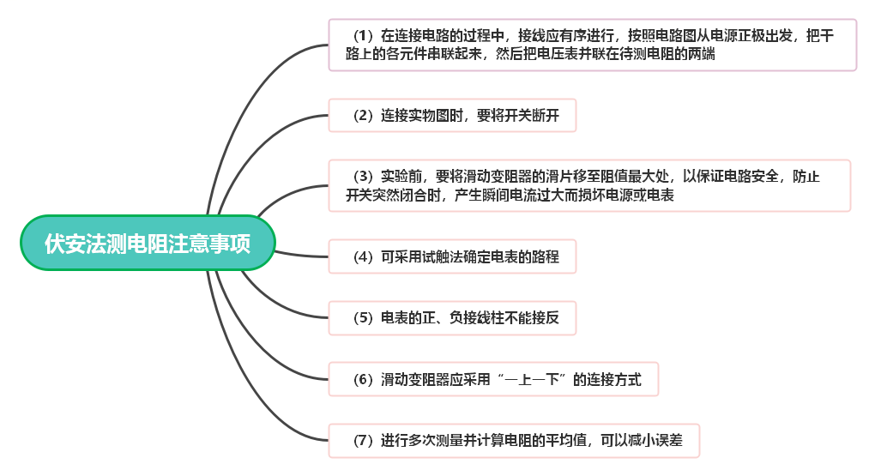
一、伏安法测电阻
夯基·基础知识梳理
1.伏安法测电阻注意事项

Slide 31
一、伏安法测电阻
夯基·基础知识梳理
2.器材选择原则
（1）滑动变阻器：所选滑动变阻器的最大阻值应接近待测电阻的阻值；
（2）电流表、电压表量程：在不超过量程的前提下，选用小量程测得的值要比选用大量程测得值准确，这是因为小量程的分度值小，准确的高。因此测量时，能用小量程就不要大量程。
3.滑动变阻器在实验中的作用
（1）保护电路；
（2）改变待测电阻两端电压，实现多次测量。

Slide 32
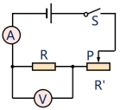
一、伏安法测电阻
夯基·基础知识梳理
4.常见故障分析：在实验中出现故障后要先断开开关，再分析查找故障原因，常见的故障及其现象如下表所示：
实验电路图 | 故障（有且只有一处） | 现象
 |  | 电压表 | 电流表
 | 电流表被短接 | 有示数 | 无示数
 | 电流表处断路 | 无示数 | 无示数
 | 电压表被短接 | 无示数 | 有示数
 | 电压表处断路
 | 定值电阻被短接 | 无示数 | 有示数，且示数偏大
 | 定值电阻处断路 | 有示数且接近电源电压 | 无示数
 | 电压表串联在电路中
 | 滑动变阻器上面两个接线柱接入电路 | 移动滑片，电表示数不变，电压表示数接近电源电压
 | 滑动变阻器下面两个接线柱接入电路 | 移动滑片，电表示数不变

Slide 33

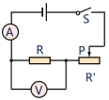
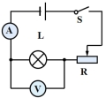
一、伏安法测电阻
夯基·基础知识梳理
5.伏安法测定值电阻阻值和测小灯泡电阻的异同
 | 定值电阻 | 小灯泡
原理
电路图
实验过程 | 多次测量 | 多次测量
数据处理 | 分别计算每次测量的电阻，然后取平均值 | 分别计算每次测量的小灯泡的电阻，然后寻找普遍规律
实验结论 | 平均值为所求电阻值 | 灯丝电阻随温度的升高而增大

Slide 34
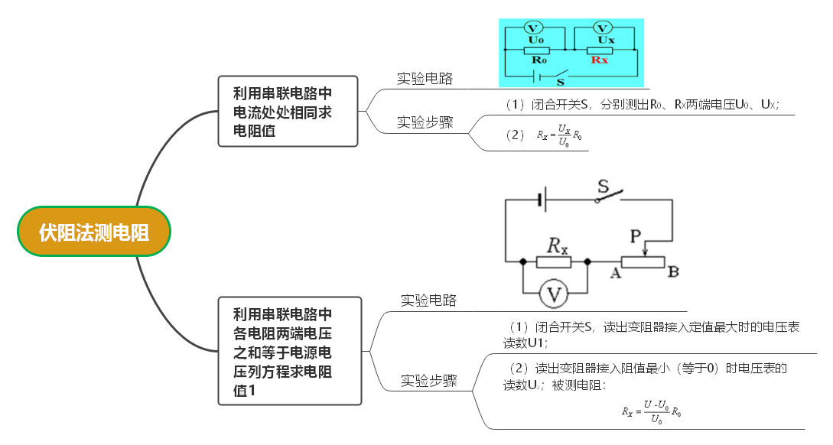
二、特殊方法测电阻
夯基·基础知识梳理
用伏安法测电阻时，需要同时使用电压表和电流表，如果只有电流表或电压表，则可借助一已知电阻的定值电阻、滑动变阻器或电阻箱，巧妙利用串、并联电路的电流、电压规律测出未知电阻的阻值。
1.伏阻法：只用电压表和已知阻值的电阻测量未知电阻。

Slide 35
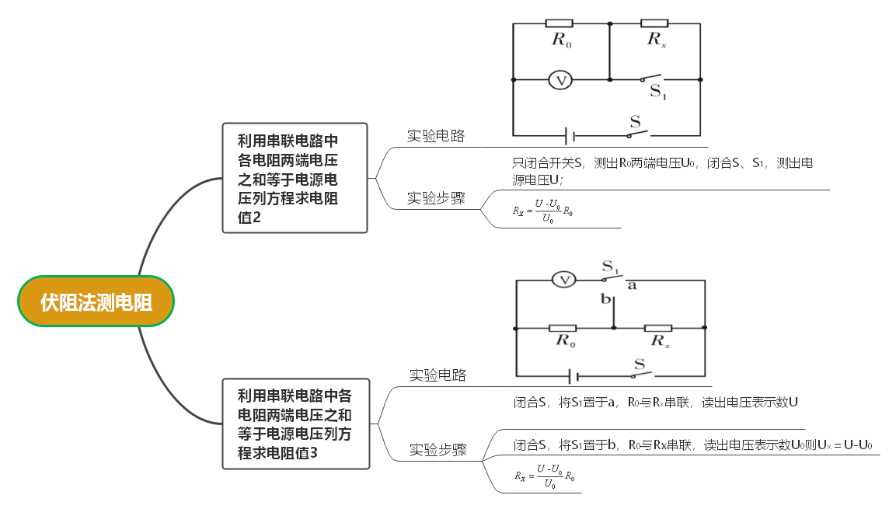
二、特殊方法测电阻
夯基·基础知识梳理
1.伏阻法：只用电压表和已知阻值的电阻测量未知电阻。

Slide 36
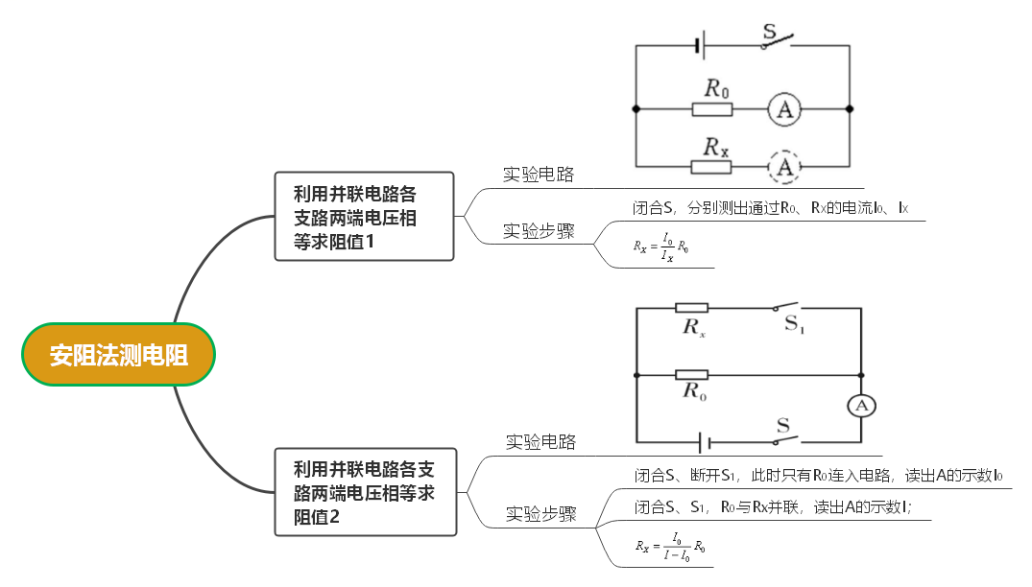
二、特殊方法测电阻
夯基·基础知识梳理
2.安阻法：只用电流表和已知阻值的电阻测量未知电阻。

Slide 37
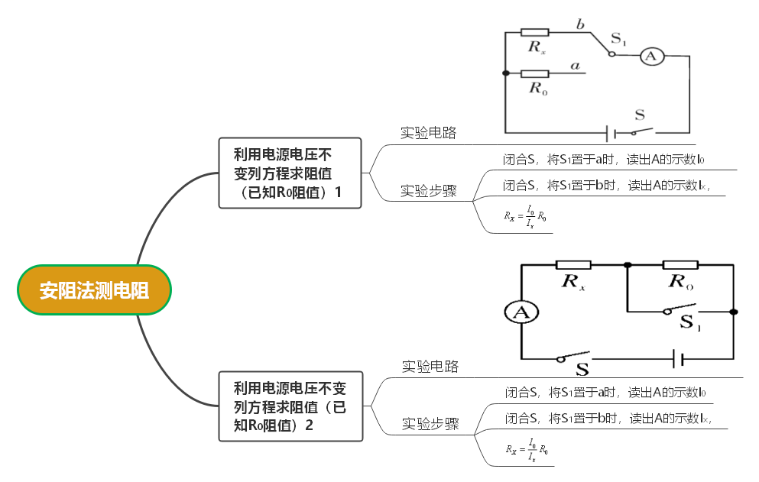
二、特殊方法测电阻
夯基·基础知识梳理
2.安阻法：只用电流表和已知阻值的电阻测量未知电阻。

Slide 38
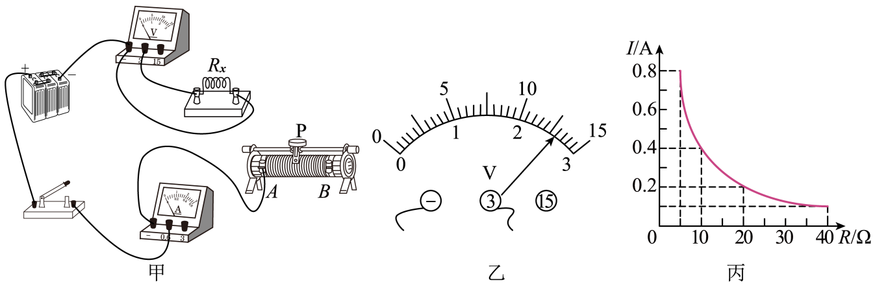
考向01 伏安法测定值电阻的阻值
提升·必考题型归纳
【例1】为了测一未知电阻Rx的阻值，小明连接了如图甲所示的电路。电源电压恒为6V，滑动变阻器标有“40Ω 1A”。
（1）图甲中有一根导线未连接，请用笔画线代替导线将电路连接完整；
（2）正确连接电路后，闭合开关，调节滑动变阻器滑片P，当电流表的示数为0.5A时，电压表的示数如图乙所示，则测出的定值电阻Rx的阻值为_____Ω；
（3）小明继续移动滑片P，进行了多次测量，目的是_____（填序号）；
①计算电阻的平均值从而减小实验误差 ②避免实验出现偶然性和片面性的结果
（4）实验结束后，小明用四个定值电阻（5Ω，10Ω，20Ω，40Ω）分别替换Rx，利用图甲电路继续探究“电流与电阻的关系”。图丙所示是小明根据实验所测数据画出的电流随电阻变化的图像，分析图像可知：
①实验过程定值电阻两端电压控制在_____V不变；
②四次实验中将滑动变阻器接入电路的最大阻值是_____Ω。
5.2
①
4
20

Slide 39

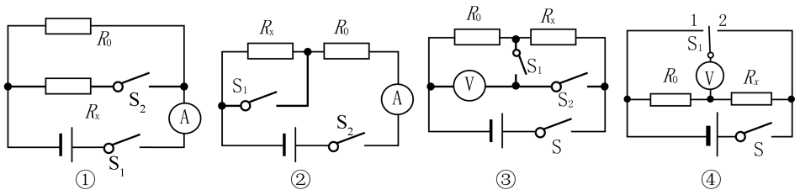
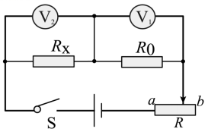
考向01 伏安法测定值电阻的阻值
提升·必考题型归纳
【变式1-1】某同学设计了以下四种电路，其中电源电压不变且未知，R₀是已知阻值的定值电阻。在实验中不拆改电路的情况下，能够测量出未知电阻Rx阻值的电路是（ ）。
A．只有① B．只有②③
C．只有①②③ D．①②③④都可以
【变式1-2】某同学设计了如图所示的电路测量未知电阻R_{X} 的阻值。已知R₀ 为定值电阻，R为滑动变阻器。
（1）开关S闭合前，应将滑动变阻器的滑片P置于__________端（填“a”或“b”），目的是__________。
（2）闭合开关S，调节滑动变阻器，得到电压表V₁ 的示数为U₁ ，电压表V₂ 的示数为U₂ ，则被测的阻值Rx=___________。
（3）该同学测量一次后，就计算出了该电阻的阻值，你认为该实验结论的得出_______（选填“妥当”或“不妥当”），理由是__________________。
b
C
保护电路
不妥当
应该多次测量求平均值，减小误差

Slide 40
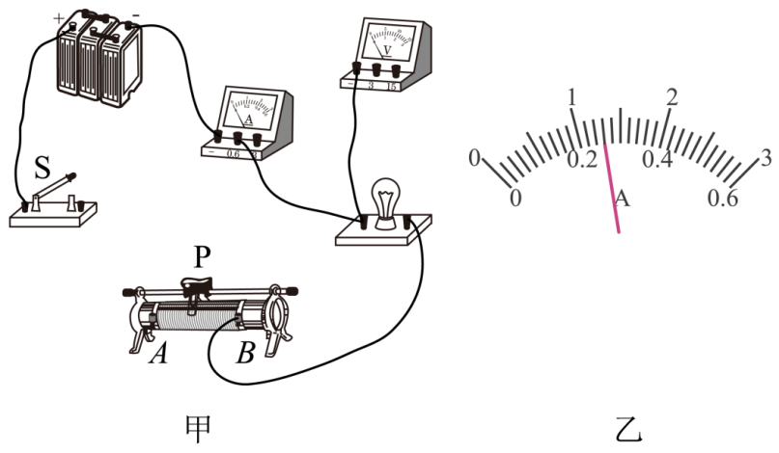
考向02 伏安法测小灯泡发光时电阻
提升·必考题型归纳
【例2】在“测量小灯泡电阻”的实验中，现有器材：额定电压为2.5V的小灯泡（电阻约为10Ω）、6V的电源、电流表、电压表、开关、滑动变阻器各1个、导线若干。
（1）请用笔画线代替导线，将如图甲所示的实物电路连接完整（导线不得交叉）；( )
（2）正确连接好电路，闭合开关前，滑动变阻器的滑片P应置于________（选填“A”或“B”）端；
（3）正确连接完电路，闭合开关后，发现无论怎样移动滑片P，小灯泡都不亮，
电流表几乎无示数，但电压表示数明显。仔细检查，确认连接无误。那么出现的
电路故障有可能是下列各种情况中的________（选填代号）
A．电流表内部发生开路
B．灯泡的灯丝断了
C．灯座的内部出现短路
D．滑动变阻器电阻线断了
（4）排出故障后，闭合开关，调节滑动变阻器的滑片，当小灯泡正常发光时，电流表表盘如图乙所示，则此时小灯泡的电阻为________Ω；（若除不尽，请保留一位小数）
（5）如果把本实验中的小灯泡换成一个定值电阻，利用这些实验器材就可以“探究电流与______的关系”。
A
B
9.6
电压

Slide 41
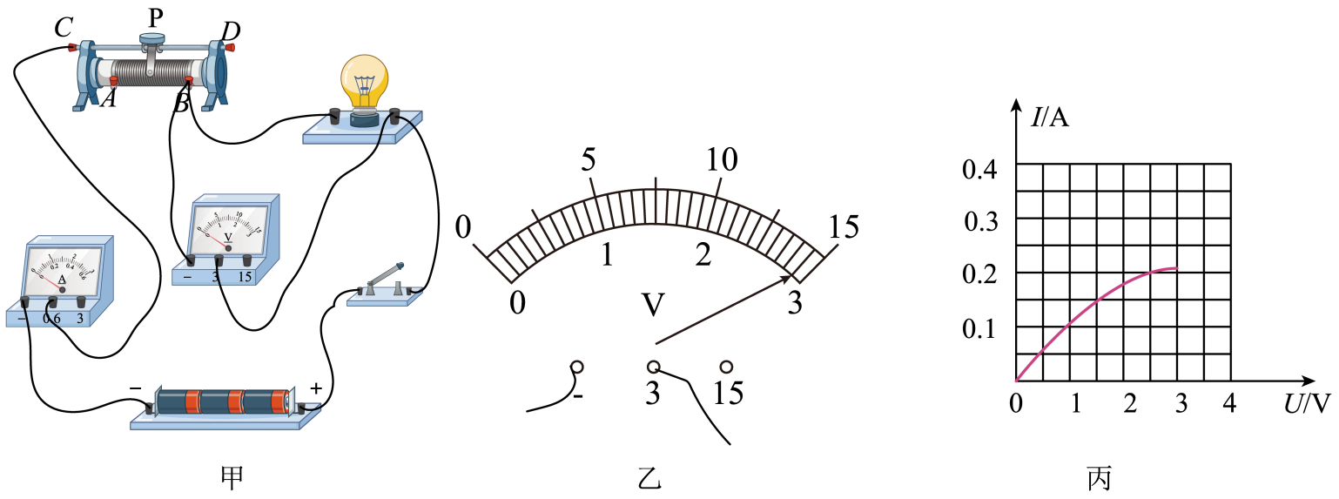
考向02 伏安法测小灯泡发光时电阻
提升·必考题型归纳
【变式2-1】在探究“小灯泡灯丝的电阻与温度的关系”的实验中，电源电压4.5V，小灯泡额定电压为2.5V、电阻约为10Ω。
（1）小叶同学闭合开关，移动滑片P到某一点时，从电压表获得了第一个示数（如图乙所示）为 _____V，若继续探究，他应将图甲中滑片P向 _____（选填“A”或“B”）端移动。
（2）多次移动滑动变阻器的滑片，并将测量数据填写到表格当中，然后绘制成图丙所示的I﹣U图像，根据图像信息，可以得出：灯丝的电阻随温度的升高而 _____（选填“增大”、“不变”或“减小”）。
（3）小亮还想知道小灯泡正常发光时的电阻是多少，尽管他发现表格中没有收集相应的数据，但还是找到了办法并计算了出来，他得到的阻值是 _____Ω。
2.9
A
增大
12.5
实验序号 | 电压U（V） | 电流I（A）
1 | 2.9 | 0.22
2 | 2.0 | 0.18
3 | 1.0 | 0.12

Slide 42
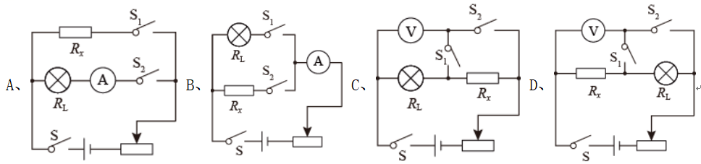
考向02 伏安法测小灯泡发光时电阻
提升·必考题型归纳
【变式2-2】测量小灯泡发光电阻时，同学们发现在已知小灯泡额定电流I额（=0.5A）或额定电压U额（=2.5V）情况下，只用一只电表及已有其他器材（忽略定值电阻Rx的实验误差），也能测量小灯泡正常发光时的电阻。下列电路设计最合理的一项是（ ）。
C

Slide 43
04
02
欧姆定律在串、并联电路中的应用
稿定PPT
稿定PPT，海量素材持续更新，上千款模板选择总有一款适合你

Slide 44
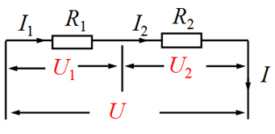
一、欧姆定律在串联电路中的应用
夯基·基础知识梳理
1.串联电路中电流的计算
如图所示，根据串联电路中电流的规律，通过各个用电器的电流都相同，都是I。
串联电路中，通过各个电阻的电流或串联电路的电流，等于电源两端电压除以各个电阻之和。

Slide 45
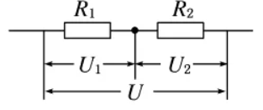
一、欧姆定律在串联电路中的应用
夯基·基础知识梳理
2.串联电路的电阻关系
以两个电阻串联为例，如图所示，两个电阻阻值分别为R₁、R₂串联电路两端电压为U，电路中的电流为I，R₁、R₂串联后的总电阻为R。
R=R₁+R₂。串联电路的总电阻等于各个电阻之和。

Slide 46
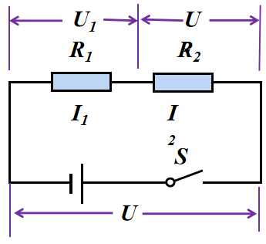
一、欧姆定律在串联电路中的应用
夯基·基础知识梳理
3.串联电路中电阻的分压作用
如图所示，R₁、R₂串联，根据欧姆定律可知U₁=IR₁，U₂=IR₂，所以
即，串联电路中各电阻两端电压与其阻值成正比。

Slide 47
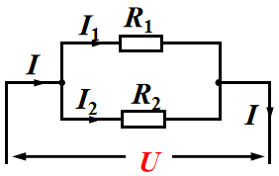

二、欧姆定律在并联电路中的应用
夯基·基础知识梳理
1.并联电路电流的计算
如图所示，根据并联电路电压的规律，电阻R₁、R₂两端电压都等于电源电压U。
由欧姆定律可知，
当电阻R¹的阻值发生变化，而电阻R₂阻值不变时，因电源电压U不变，所以I₁会变化，I₂不变；
根据并联电路电流规律，有：I=I₁+I₂，干路电流也会变化。
总结：当并联电路的一个支路的电阻改变时，这个支路的电压不变，电流会变化，干路电流也会变化，但另一个支路的电流和电压都不变。

Slide 48
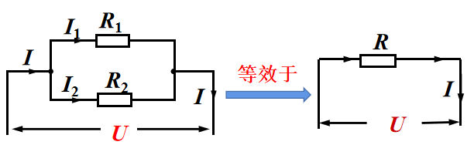
二、欧姆定律在并联电路中的应用
夯基·基础知识梳理
2.并联电路的电阻关系
以两个电阻的并联为例。如图所示，两个并联的电阻分别为R₁、R₂，并联电路两端电压为U，通过R₁、R₂的电流分别为I₁、I₂，干路中电流为I，R₁、R₂并联后的总电阻（等效电阻）为R。
由欧姆定律可知，
因为I=I₁+I₂，所以
即
结论：并联电路总电阻的倒数等于各并联电阻的倒数之和。

Slide 49
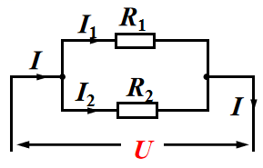
二、欧姆定律在并联电路中的应用
夯基·基础知识梳理
3.并联电路中电阻的分流作用
如图所示，R₁与R₂并联，根据欧姆定律可知
所以
即：并联电路中，通过各支路的电流与其电阻成反比。

Slide 50
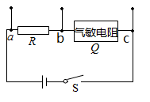
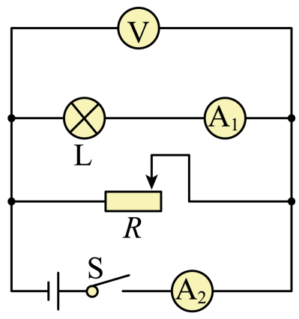

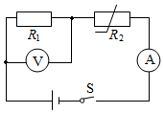
考向01 利用欧姆定律进行定性分析
提升·必考题型归纳
【例1】如图所示，电源两端电压保持不变，闭合开关S，将滑动变阻器的滑片适当左移，下列说法正确的是（ ）。
A. 电流表A₁示数不变、电流表A₂示数变小
B. 电流表A₁示数变大、电压表V示数不变；
C. 电流表A₂示数变大、电压表V示数变小
D. 电流表A₂示数变大、电压表V示数不变
【变式1-1】图是某简易煤气检测电路，其中Q为气敏元件，其阻值随煤气浓度的升高而减小｡若输出信号的仪表选用电压表或电流表，闭合开关S，当煤气浓度升高时，要求仪表的示数増大，则（ ）。
A．选用电压表接在a､b之间
B．选用电压表接在b､c之间；
C．选用电流表接在b､c之间
D．选用电流表接在a､c之间
D
A
【变式1-2】如图所示是一种温度测试仪的电路，R₁为定值电阻，R₂为热敏电阻（阻值随温度升高而减小，电路图符号 ）。电源两端的电压不变，闭合开关S，当所测物体温度升高时，
下列判断正确的是（ ）。
A．电流表示数变小 B．电流表示数不变
C．电压表示数变小 D．电压表示数变大
D

Slide 51
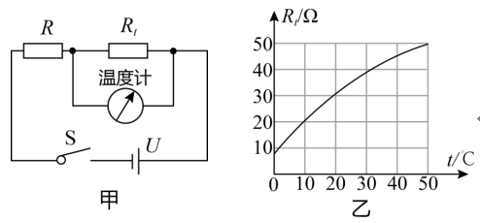
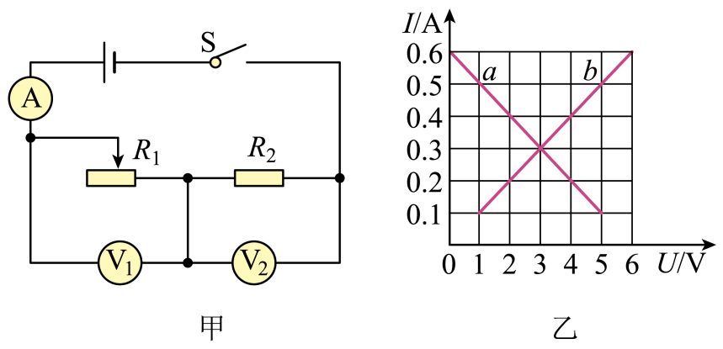
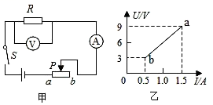
考向02 利用欧姆定律进行定量分析
提升·必考题型归纳
【例2】图甲是探究欧姆定律的实验电路，电源电压恒定，R₁是滑动变阻器，R₂是定值电阻；图乙中的a、b分别是将滑动变阻器R₁的滑片从最左端移动到最右端的过程中，电流表A的示数随两电压表V₁、V₂的示数变化关系图象。下列说法中正确的是（ ）。
A. 图线a是电流表A的示数随电压表V₁的示数变化关系图象；
B. 当电压表V₁、V₂的示数相等时，滑片在滑动变阻器的中点位置；
C. 电源电压是6V；
D. 定值电阻阻值是10Ω
【变式2-1】测温模拟电路如图1所示，温度表由量程为3V的电压表改装而成，电源电压U为6V，R的阻值为40Ω，热敏电阻的阻值Rt随温度t变化的关系如图2所示，则当开关S闭合后，电路可测量的最高温度为______℃，温度表的10℃应标在电压表______处，若增大U，电路可测量的最高温度将_______ 若U增大3V，R增大40Ω，电路可测量的最高温度为________℃。
30
2
变小
ACD
30
【变式2-2】如图甲所示电路，电源电压不变。闭合开关后，滑片 P 由 b 端滑到 a 端，电压表示数 U 与电流表示数 I的变化关系如图乙所示，则可判断电源电压是____V，定值电阻 R 的阻值是____Ω，滑动变阻器的最大阻值为____Ω。
9
6
12

Slide 52
感谢观看
THANK YOU

